Slide 1
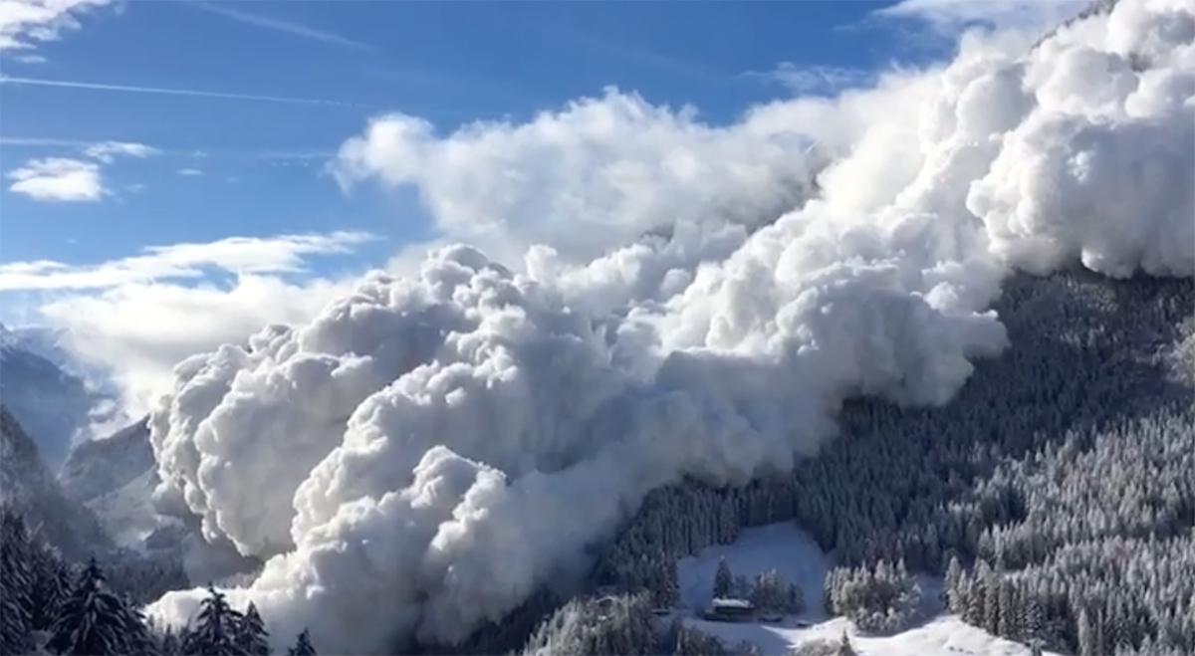
CONSELLS D’AUTOPROTRECCIÓ
D’ALLAUS

Slide 2
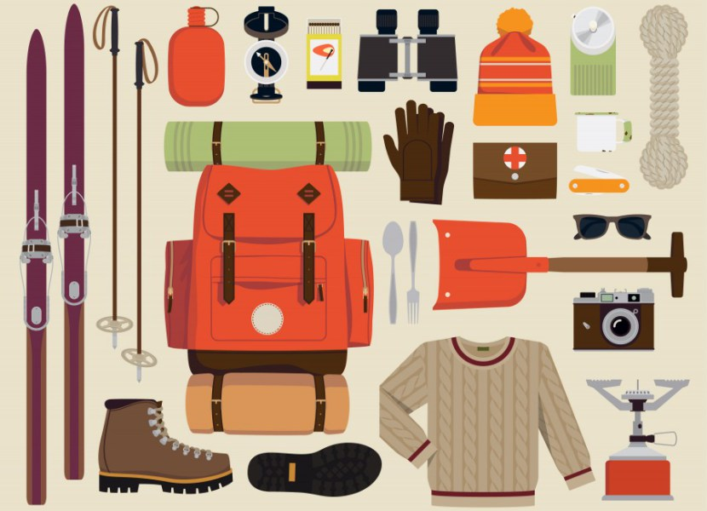
Anar ben equipats: calçat adeqüat, roba adeqüada , …

Slide 3
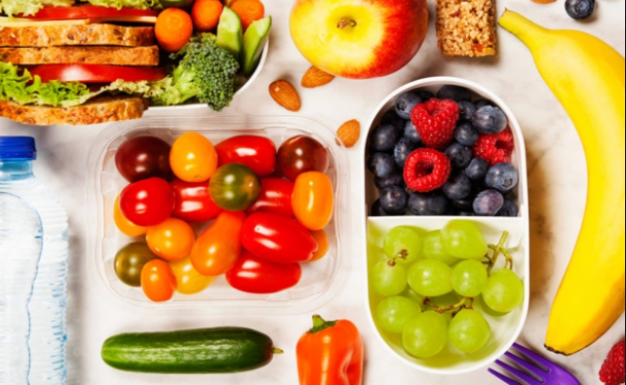
Portar aigua i menjar.

Slide 4
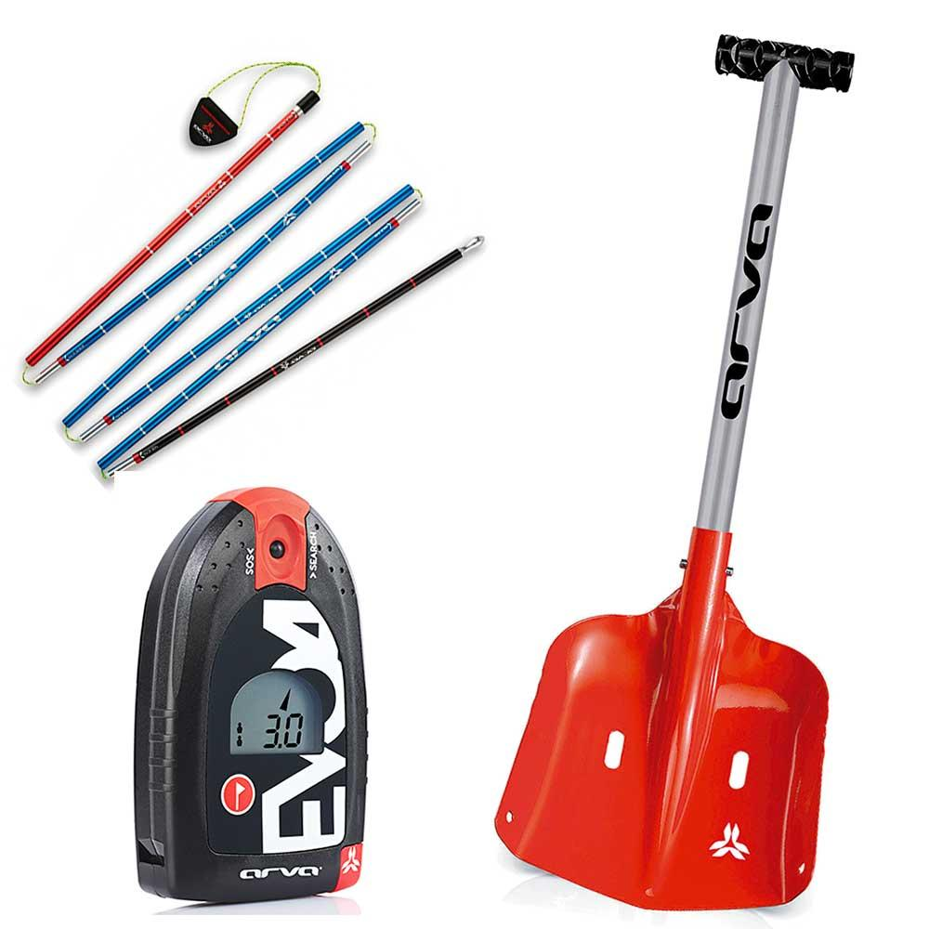
Portar el DVA, la sonda i la pala.

Slide 5
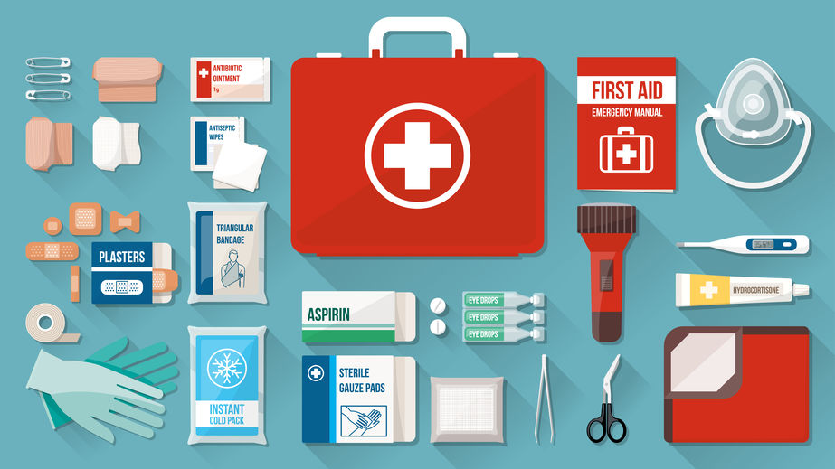
Portar farmaciola ( antibiòtics, tirites, guants ,termòmetre,...)

Slide 6

Avisar a algú que vas a la muntanya.

Slide 7
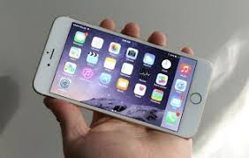
Portar telèfon mòbil.

Slide 8

Portar manta tèrmica de supervivència .

Slide 9


Slide 10
FI
BY: PRIYA,ANNA I SAIOA.

